Slide 1
Értékes vagy!
DIGITÁLIS HITTANÓRA

Slide 2
Kezd a digitális hittanórát az óra eleji imádsággal!
Áldás békesség!
Erős vár a mi Istenünk! Dicsértessék a Jézus Krisztus!

Slide 3
Nézd meg ezt az elgondolkodtató mesét! Max Lucado: Értékes vagy!

Slide 4
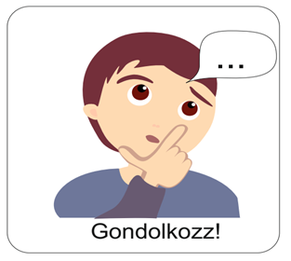
Gondolkozz el ezeken a neked szóló kérdéseken!
Rád is ragasztottak már esetleg „csillagot” vagy „foltot”?
Milyen érzések kapcsolódnak ahhoz, amikor csillagot és milyenek, amikor foltot aggattak rád?
Ki lehet Éli és hogyan tudunk mi is találkozni vele?
Mit gondolhat felőled Éli?

Slide 5
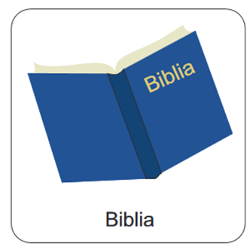
A Biblia tanít minket, hogy helyesen lássuk magunkat. Olvasd el figyelmesen a szöveget!
Itt meg is hallgathatod a 8. zsoltárt!

Slide 6
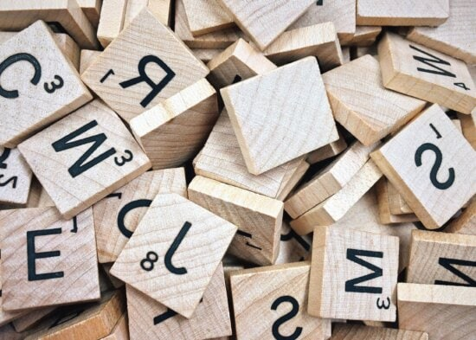
Játék:
https://wordwall.net/play/1165/146/393

Slide 7
Tanuld meg az aranymondást!
„Micsoda a halandó - mondom, - hogy törődsz vele, és az emberfia, hogy gondod van rá?” Zsolt 8,5

Slide 8
Fontos üzenet:
Isten számára értékes vagy!

Slide 9
Készítsük el az online feladatot együtt !
https://rpi-feladatbank.reformatus.hu/#/fspublic/7c726656ccf9062c1e02a82f809caf2563d3932e9326b13026370e3e3408cbca7a9d37ac17c89272abbb6ff3a990239ebfa4
Cím: Fénykép, készítette: Ismeretlen a készítő, licenc: CC BY-SA-NC

Slide 10
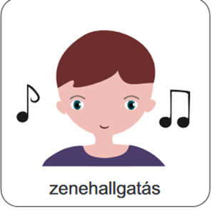
Hallgasd meg ezt a dalt! Isten szeret!

Slide 11
Mi Atyánk, aki a mennyekben vagy, szenteltessék meg a te neved, jöjjön el a te országod, legyen meg a te akaratod, amint a mennyben, úgy a földön is; Mindennapi kenyerünket add meg nekünk ma, és bocsásd meg vétkeinket, miképpen mi is megbocsátunk az ellenünk vétkezőknek; És ne vígy minket kísértésbe, de szabadíts meg a gonosztól; Mert tied az ország, a hatalom és a dicsőség mindörökké. Ámen. (Mt 6,9-13)
A digitális hittanóra végén így imádkozz!
Kedves Hittanos!
Várunk a következő digitális hittanórára!

Slide 12
Áldás, Békesség!

